Slide 1

Spark系统概述与编程入门
七月在线Spark机器学习班：julyedu.com

Slide 2
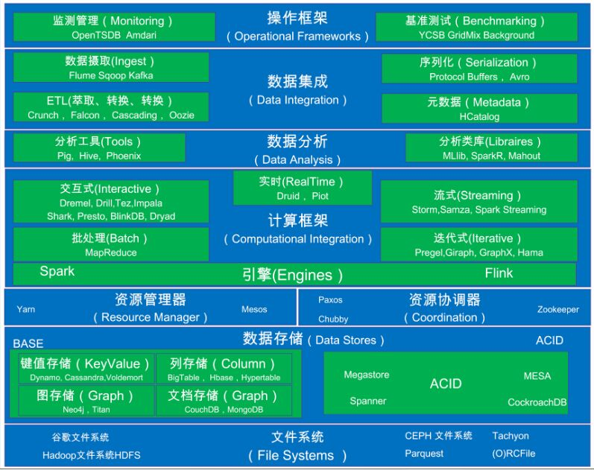
大数据架构
七月在线Spark机器学习班：julyedu.com

Slide 3
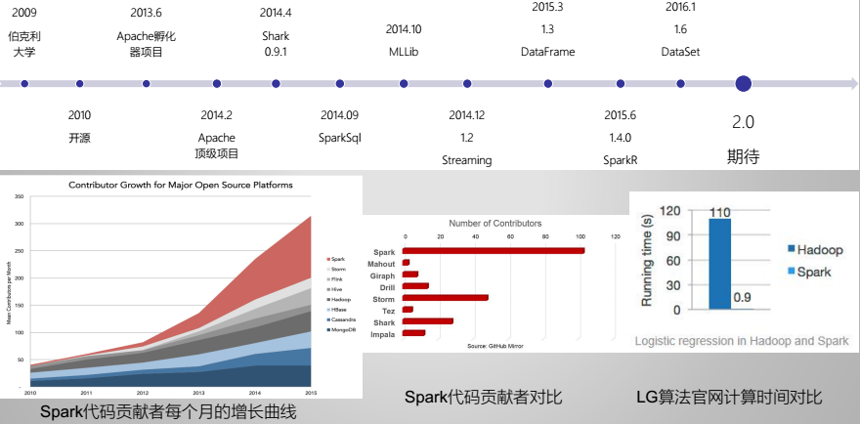
Spark发展史
七月在线Spark机器学习班：julyedu.com

Slide 4
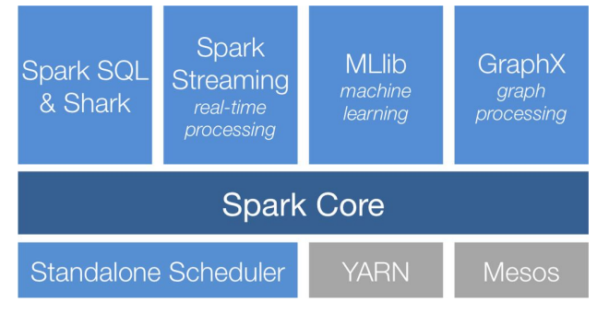
Spark模块
七月在线Spark机器学习班：julyedu.com

Slide 5
Spark模块
Spark Core：
基于RDD提供了丰富的操作接口，利用DAG进行统一的任务规划，使得Spark能够更加灵活地处理类似MapReduce的批处理作业
Spark SQL：
兼容Hive的接口HQL，提供了比Hive高出10~100倍的查询速度的分布式SQL引擎
Spark Streaming：
将流式计算分解成一系列的短小的批处理作业，利用Spark轻量级和低延时的调度框架，可以很好地支持流式处理。目前已经支持的数据输入源包括Kafka、Flume、Twitter、TCP sockets
GraphX：
基于Spark的图计算框架，兼容Pregel和GraphLab接口，增强了图构建以及图转换功能。
MLlib：
Spark Core天然地非常适合于迭代式计算，MLlib就是构建在Spark上的机器学习算法库。目前已经可以支持常用的分类算法、聚类算法、推荐算法等。
七月在线Spark机器学习班：julyedu.com

Slide 6
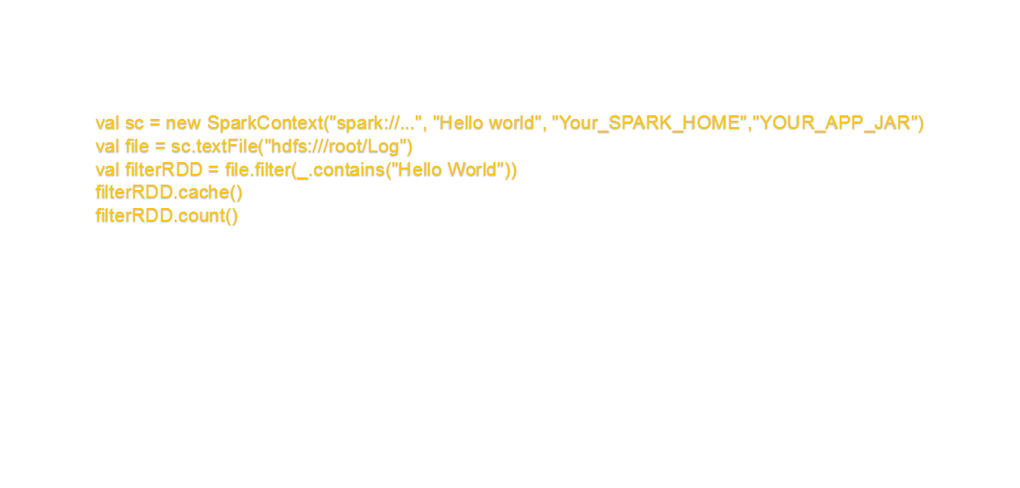
Spark RDD及编程入门
七月在线Spark机器学习班：julyedu.com

Slide 7
Spark RDD及编程入门
spark程序的“Hello world”示例
在一个存储于HDFS的Log文件中，计算出现过字符串“Hello World”的行数
    val sc = new SparkContext("spark://...", "Hello world", "Your_SPARK_HOME","YOUR_APP_JAR")
    val file = sc.textFile("hdfs:///root/Log")
    val filterRDD = file.filter(_.contains("Hello World"))
    filterRDD.cache()
    filterRDD.count()
概念：弹性分布数据集
创建操作：RDD的初始创建都是由SparkContext来负责的，将内存中的集合或者外部文件系统作为输入源
转换操作：将一个RDD通过一定的操作变换成另一个RDD
控制操作：对RDD进行持久化，可以让RDD保存在磁盘或者内存中，以便后续重复使用。比如cache接口默认将filterRDD缓存在内存中。
行动操作：由于Spark是惰性计算的，所以对于任何RDD进行行动操作，都会触发Spark作业的运行，从而产生最终的结果。
七月在线Spark机器学习班：julyedu.com

Slide 8
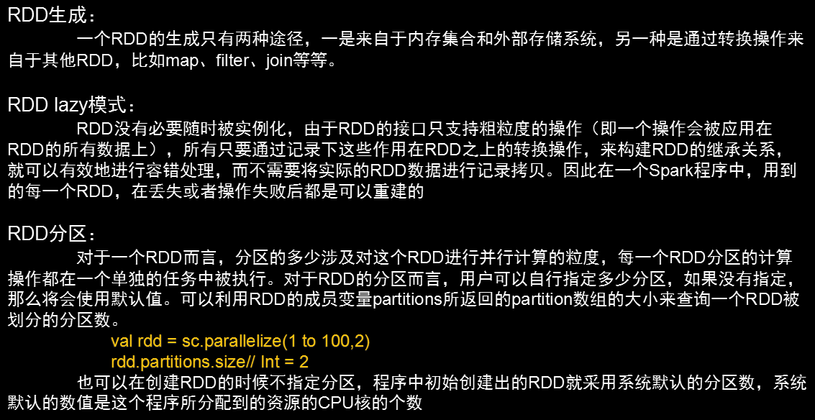
Spark RDD讲解
七月在线Spark机器学习班：julyedu.com

Slide 9
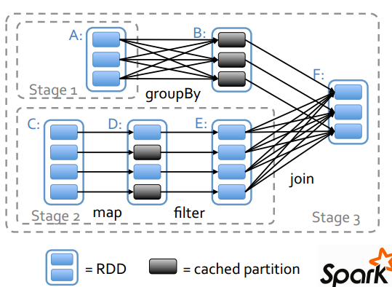
Spark RDD讲解
RDD依赖关系
dependencies就是依赖的意思，由于RDD是粗粒度的操作数据集，每一个转换操作都会生成一个新的RDD，所以RDD之间就会形成类似于流水线一样的前后依赖关系，在Spark中存在两种类型的依赖，及窄依赖和宽依赖
    窄依赖：每一个父RDD的分区最多只被子RDD的一个分区所使用
    宽依赖：多个子RDD的分区会依赖于同一个父RDD的分区
转换操作Map和Filter会形成一个窄依赖，没有经过co-partition操作的两个RDD数据集之间进行join操作就会形成宽依赖
七月在线Spark机器学习班：julyedu.com

Slide 10
Spark RDD讲解
RDD依赖关系
窄依赖可以在集群的一个节点上如流水线一般地执行，可以计算所有父RDD的分区，相反的，宽依赖需要取得父RDD的所有分区上的数据进行计算，将会执行类似于MapReduce一样的Shuffle操作。
对于窄依赖来说，节点计算失败后的恢复会更加有效，只需要重新计算对应的父RDD的分区，而且可以在其他的节点上并行地计算，相反的，在有宽依赖的继承关系中，一个节点的失败将会导致其父RDD的多个分区重新计算。
最大的区别是 是否进行洗牌
下面的程序表示了两种依赖关系的写法
      val rdd = sc.makeRDD(1 to 10)
      val mapRDD = rdd.map(x => (x,x))
      mapRDD.dependencies
      val shuffleRDD = mapRDD.partitionBy(new org.apache.spark.HashPartitioner(3))
      shuffleRDD.dependencies
七月在线Spark机器学习班：julyedu.com

Slide 11

Spark RDD讲解
七月在线Spark机器学习班：julyedu.com

Slide 12


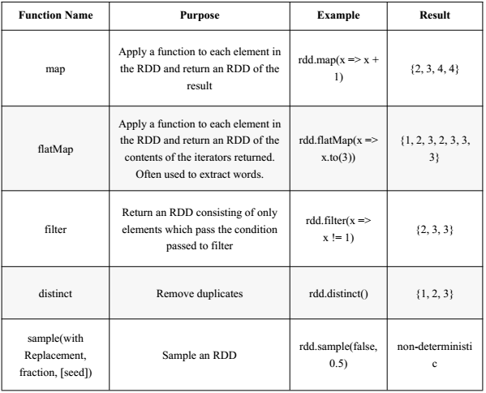
Spark RDD API
基本RDD转换
1.map,mapPartitions,flatMap,distinct, filter, sample
七月在线Spark机器学习班：julyedu.com

Slide 13
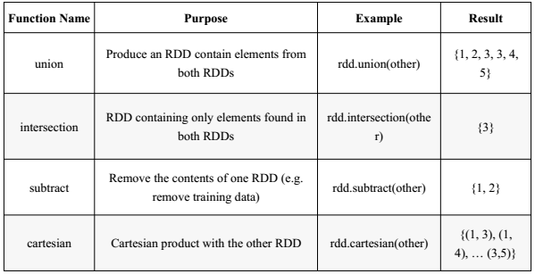
Spark RDD API
基本RDD转换
union,intersection,subtract
针对RDD的集合操作，union操作将两个RDD集合中的数据进行合并，返回两个RDD的并集（包含两个RDD中相同的元素，不会去重）。intersection操作返回两个RDD集合的交集，且交集中不会包含相同的元素。如果subtract所针对的两个集合是A和B，即操作为 val result = A.subtract(B)
那么result中将会包含在A中出现且不在B中出现的元素。intersection和subtract一般情况都有shuffle的过程
七月在线Spark机器学习班：julyedu.com

Slide 14
Spark RDD API
基本RDD转换
repartition和coalesce：对RDD的分区进行重新划分，repartition只是coalesce接口中shuffle为true的简易实现。至于coalesce合并函数应该如何设置shuffle参数，这里分三种情况：
如果N<M，一般情况下N个分区有数据分布不均的情况，利用HashPartitioner函数将数据重新分区成M个，这时需要将shuffle参数设置为true。
如果N>M且N和M相差不多，那么就可以将N个分区中的若干个分区合并成一个新的分区，最终合并成M个分区，这事可以将shuffle参数设置为false，不进行shuffle过程，父RDD和子RDD之间是窄依赖关系。
如果N>M且N和M差距悬殊，如果把shuffle参数设置为false，由于父子RDD是窄依赖，它们同处在一个Stage中，就会造成Spark程序运行的并行度不够，从而影响性能。为了是coalesce之前的操作有更好的并行度，可以将shuffle参数设置为true
这里需要在程序运行的并行度和shuffle数据写磁盘这两个因素之间找到平衡。
当shuffle参数为false是，如果传入的参数大于现有分区树，那么分区数保持不变，也就是说在不进行shuffle洗牌的情况下，无法将RDD的分区数目变多。
七月在线Spark机器学习班：julyedu.com

Slide 15
Spark RDD API
基本RDD转换
mapPartitoins,mapPartitionsWithIndex
mapPartitions与map转换操作类似，只不过映射函数的输入参数由RDD中的每一个元素变成了RDD中每一个分区的迭代器，利用mapPartitoins接口可以针对每一个分区创建一个connection，在映射过程中需要频繁创建额外对象的时候比较有用。mapPartitionsWithIndex和mapPartitions功能类似，只是输入参数多了一个分区的ID。
zip,zipPartitions
zip函数的功能是将两个RDD组合成Key/Value形式的RDD，这里默认两个RDD的partition数量以及元素数量相同，否则系统将会抛出异常。zipPartitions是将多个RDD按照partition组合成为新的RDD，zipPartitions需要相互组合的RDD具有相同的分区数，但是对于每个分区的元素数量是没有要求的。
zipWithIndex()，zipWithUniqueId():
zipWithIndex是将RDD中的元素和这个元素的ID组合成键值对，比如第一个分区的第一个元素是0，第一个分区的第二个元素是1。zipWIthUniqueId是将RDD中的元素和一个唯一ID组合成键值对，假设RDD共有N个分区，那么第一个分区的第一个元素的唯一ID就是1，第一个分区的第二个元素就是1+N,第一个分区的第三个元素就是1+2*N，以此类推。
zipWithIndex和zipWithUniqueId的主要区别就是zipWithIndex需要启动一个Spark作业来计算每一个分区的开始索引号，以便能顺序索引。而zipWithUniqueId不需要这样的作业。
七月在线Spark机器学习班：julyedu.com

Slide 16
Spark RDD API
行动操作
1.集合行动
  first:返回RDD中第一个元素
  count：返回RDD中元素的个数
  reduce(f: (T,T)=>T)：对RDD中的元素进行二元计算，返回计算结果
  collect():以集合形式返回RDD的元素
  take(num: Int):将RDD作为集合，返回集合中[0,num-1]下标的元素
  top(num: Int):按照默认的或者是指定的排序规则，返回前num个元素
  takeOrdered(num: Int):以与top相反的排序规则，返回前num个元素
  ==aggregate:行动操作中主要提供两个函数，一个是seqOp函数，其将RDD中的每一个分区的数据聚合成类型为U的值。另一个函数combOp将各个分区聚合起来的值合并在一起得到最终类型为U的返回值。这里的RDD元素的类型T和返回值的类型U可以为同一个类型。==
2.存储行动操作
  saveAsTextFile
  saveAsObjectFile
七月在线Spark机器学习班：julyedu.com

Slide 17
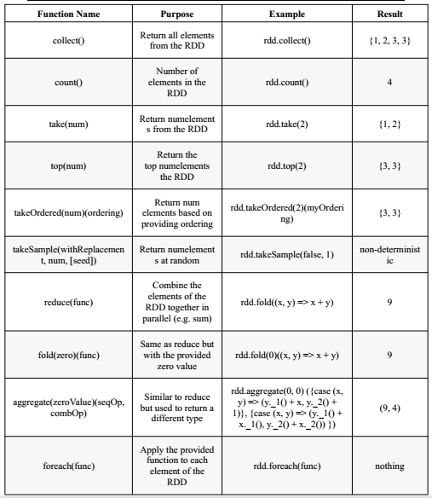
Spark RDD API
七月在线Spark机器学习班：julyedu.com

Slide 18
Spark RDD API
键值RDD转换操作
1.partitionBy,mapValues,flatMapValues
partitionBy、mapValues和flatMapValues和基本转换操作中的repartition、map和flatMap功能类似。partitionBy接口根据partitioner函数生成新的ShuffledRDD，将原RDD重新分区（在repartition中也是先将RDD[T]转化成RDD[K,V]，这里的V是null，然后使用RDD[K,V]作为函数生成SHuffledRDD）。mapValues和flatMapValues针对[K,V]中的V值进行map操作和flatMap操作。
2.combineByKey,foldByKey,reduceByKey,groupByKey
四种键值对转换操作都是针对RDD[K,V]本身，不涉及与其他RDD的组合操作，四种操作类型最终都会归结为对combinByKey的调用。combineByKey接口是将RDD[K,V]转化成返回类型RDD[K,C]，这里V类型与C类型可以相同也可以不同。
3.join、leftOuterJoin、rightOuterJoin
join、leftOuterJoin、rightOuterJoin都是针对RDD[K,V]中K值相等的连接操作，最终都会调用cogroup来实现。而subtractByKey和基本转换操作subtract类似，只是针对RDD[K,V]中的K值来进行操作。
七月在线Spark机器学习班：julyedu.com

Slide 19
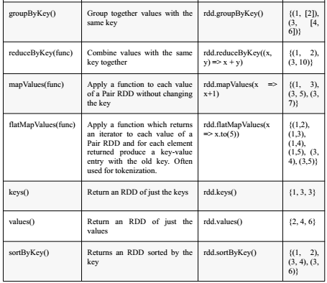
Spark RDD API
键值RDD转换操作
七月在线Spark机器学习班：julyedu.com

Slide 20
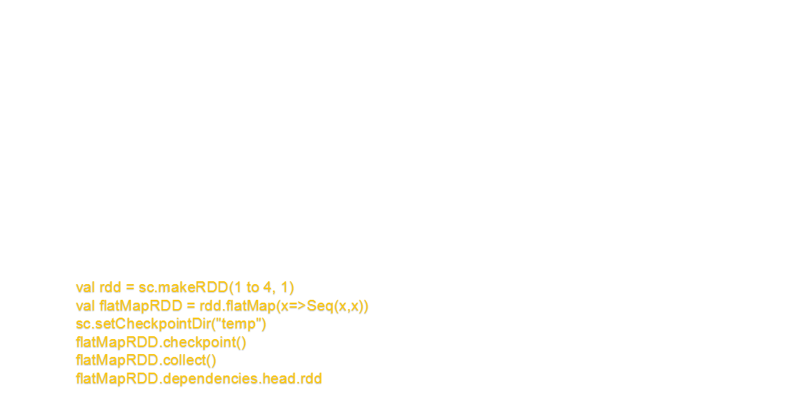
Spark RDD API
七月在线Spark机器学习班：julyedu.com

Slide 21
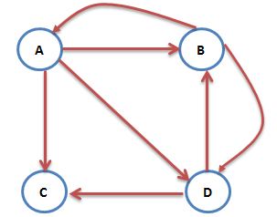
Spark 示例
PageRank中的依赖关系
PageRank，网页排名，又称网页级别、Google左侧排名或佩奇排名，是一种根据网页之间相互的超链接计算的技术，而作为网页排名的要素之一，以Google公司创办人拉里·佩奇（Larry Page）之姓来命名。Google用它来体现网页的相关性和重要性，在搜索引擎优化操作中是经常被用来评估网页优化的成效因素之一。Google的创始人拉里·佩奇和谢尔盖·布林于1998年在斯坦福大学发明了这项技术。
PageRank通过网络浩瀚的超链接关系来确定一个页面的等级。Google把从A页面到B页面的链接解释为A页面给B页面投票，Google根据投票来源（甚至来源的来源，即链接到A页面的页面）和投票目标的等级来决定新的等级。简单的说，一个高等级的页面可以使其他低等级页面的等级提升。
PageRank让链接来"投票"
一个页面的“得票数”由所有链向它的页面的重要性来决定，到一个页面的超链接相当于对该页投一票。一个页面的PageRank是由所有链向它的页面（“链入页面”）的重要性经过递归算法得到的。一个有较多链入的页面会有较高的等级，相反如果一个页面没有任何链入页面，那么它没有等级。
七月在线Spark机器学习班：julyedu.com

Slide 22
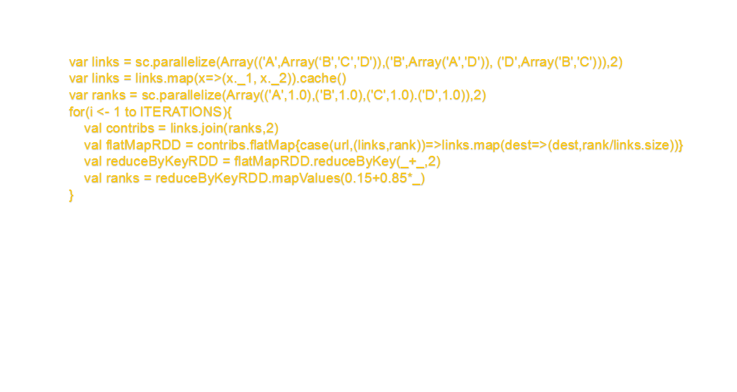
Spark 示例
七月在线Spark机器学习班：julyedu.com

Slide 23
课后作业
1，本机部署一个local版Spark，读写本机文件
2，对于课程中的API操作一遍
3，计算网页http://spark.apache.org/docs/latest/rdd-programming-guide.html中每个单词的TF-IDF

